Slide 1
Фізичний диктант 9 клас Магнітне поле - 2 Якщо Ви готові - натисніть ліву кнопку миші. Бажаємо успіху !!!

Slide 2
1. Магнітне поле існує навколо зарядів : а) нерухомих; б) рухомих.

Slide 3
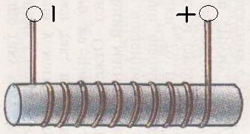
2. Вкажіть магнітні полюси котушки зі струмом.

Slide 4
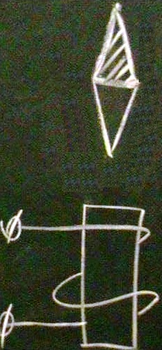
3. Визначте електричну полярність котушки.

Slide 5
4. На провідник зі струмом в магнітному полі діє … Формула цієї сили має вигляд …

Slide 6
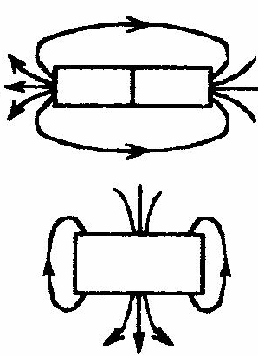
5. Виконавши малюнок, вкажіть магнітні полюси магнітів.

Slide 7
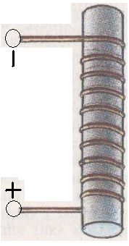
6. Позначте магнітні полюси котушки зі струмом.

Slide 8
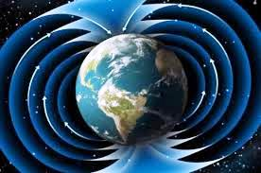
7. Де на поверхні нашої планети знаходиться південний магнітний полюс Землі ?

Slide 9
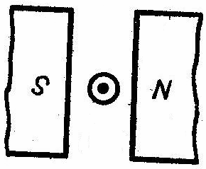
8. Позначте напрям сили Ампера.

Slide 10
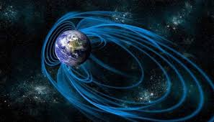
9. В чому суть сонячного вітру?

Slide 11
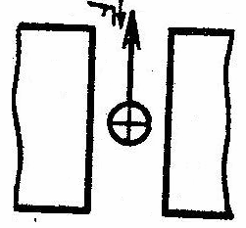
10. Вкажіть магнітні полюси магнітів.

Slide 12
11. Як залежить сила Ампера від кута між напрямками вектора магнітної індукції та сили струму в провіднику?

Slide 13
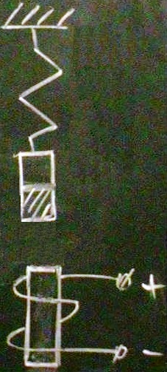
12. Як зміниться видовження пружини?

Slide 14
Вітаємо Вас!!! Ви дійшли фінішу. Сподіваємося на гарне засвоєння вами вивченого матеріалу. Бажаємо успіху на контрольній роботі!

